Slide 1
ГОСУДАРСТВЕННОЕ АВТОНОМНОЕ ПРОФЕССИОНАЛЬНОЕ ОБРАЗОВАТЕЛЬНОЕ УЧРЕЖДЕНИЕ ИРКУТСКОЙ ОБЛАСТИ
«АНГАРСКИЙ ТЕХНИКУМ СТРОИТЕЛЬНЫХ ТЕХНОЛОГИЙ»
КУРСОВАЯ РАБОТА
Тема: "Разработка web-сервиса”Я не робот”"
Выполнил: Мулюков Альберт Рамильевич Руководитель: Денисюк Алексей Валерьевич
Ангарск 2026.

Slide 2
Цель, актуальность, задачи
1. Цель:
Cоздание интерактивного веб-приложения с использованием современных
Технологий (Next.js, Tailwind css, Chart.js, Canvas API).
2. Актуальность темы: Современная веб-разработка требует создания быстрых и интерактивных
приложений. Изучение CAPTCHA позволяет применить актуальные
технологии на практике.
3. Задачи:
Изучить современные веб-технологии
Спроектировать архитектуру приложения
Реализовать игровые механики
Провести тестирование

Slide 3




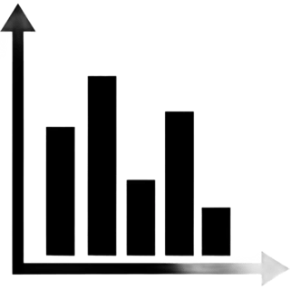

Характеристика платформы
Next.js
Реализовано:
маршрутизация страниц
серверный рендеринг
оптимизация загрузки
Visual Studio Code
Реализовано:
написание кода
отладка проекта
автодополнение кода
Tailwind CSS
Реализовано:
стили интерфейса
адаптивная вёрстка
быстрый дизайн
GitHub
Реализовано:
контроль версий
история изменений
работа с ветками
Chart.js
Реализовано:
построение графиков
визуализация данных
динамика цен
LocalStorage
Реализовано:
сохранение прогресса
хранение данных
восстановление состояния

Slide 4
Заключение
В ходе выполнения курсовой работы была достигнута поставленная цель — разработано интерактивное веб-приложение «I’m Not a Robot» с использованием современных технологий веб-разработки. В процессе работы были изучены основные подходы и инструменты, такие как Next.js, Tailwind css и Различные библиотеки.
Особое внимание уделено проектированию архитектуры приложения на основе принципов модульности и разделения ответственности, что обеспечило удобную и расширяемую структуру проекта.
В практической части реализованы 12 игровых уровней с различными механиками, а также система сохранения пользовательского прогресса с использованием localStorage.
Проведённое тестирование подтвердило стабильную работу приложения. Результаты работы показывают достижение поставленных задач и возможность использования проекта как учебного и демонстрационного примера.

Slide 5
Спасибо за внимание!

